Slide 1

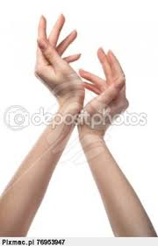

Jazyk neslyšících
Způsoby komunikace pro neslyšící

Slide 2

Způsoby komunikace pro neslyšící
Lekce je určena pro žáky neslyšící v rámci výuky sociální komunikace.

Slide 3
Obsah
1. Úvod
2. Úkoly
3. Preces
4. Zdroje
5. Hodnocení
6. Závěr
7. Průvodce učitele

Slide 4
Úvod
1. Co to je komunikace mezi lidmi?
2. Jaké formy komunikace neslyšících osob znáte?
3. Jak se vy komunikujete s osobami ve vaší rodině, spolužáky ze školy, učiteli, vychovateli?
Znáte odpovědi na tyto otázky?

Slide 5
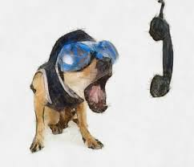
Zavedení
Osoby neslyšící používají
různé formy komunikace
mezi sebou, s rodinou a
nejbližším okolím.
Určitě znáte tyto formy
komunikace, pouze je třeba
je uspořádat, a to bude
vaším úkolem.

Slide 6

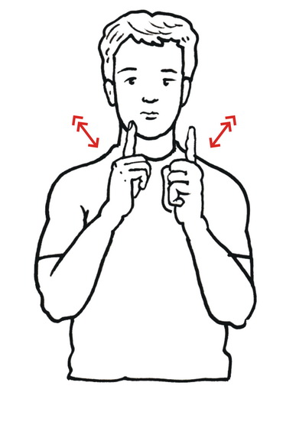
Způsoby komunikace pro neslyšící

Slide 7

Úkol
Úkol bude spočívat ve vypsání a vysvětlení všech způsobů komunikace neslyšících osob.
Rozdělte se do dvoučlenných skupin a každá skupina najde informace a vytvoří prezentaci v programu PowerPoint na téma:
„Způsoby komunikace
pro neslyšící”

Slide 8
Úkol
Měli byste vypsat všechny způsoby komunikace neslyšících osob.
Měli byste je stručně popsat, co to obnáší.
Můžete využít posunkový jazyk.
Můžete využít kresby a videa.

Slide 9
Preces:
Přípravný proces první části úkolu: V této části úkolu musíte ve dvojicích připravit multimediální prezentaci na dané téma. Každá prezentace by měla obsahovat následující obsah:
Téma
Jména a příjmení studentů, kteří ji připravili.
Zpracování tématu podle pokynů:
- Způsoby komunikace neslyšících osob
- Popis každého způsobu komunikace
- Kresba nebo fotografie navíc
- Je možné vytvořit video představující komunikaci neslyšících osob

Slide 10
Preces – akční plán
I TÝDEN PRÁCE: práce ve dvojicích
Seznámení s obsahem úkolu Rozdělení žáků do párů Seznámení s pravidly práce s internetovými a dalšími zdroji, výběr klíčových informací, zdrojů
II TÝDEN PRÁCE: práce ve dvojicích
Příprava úkolů ve dvojicích Příprava multimediální prezentace Prezentace úkolu na fóru třídy

Slide 11
Zdroje
http://www.signbank.org/wiki/index.php?title=Main_Page#About_this_Wiki
www.signwriting.pl
http://www.niepelnosprawni.pl/ledge/x/17138
http://www.sds24.pl/komunikacja-metody-porozumiewania-sie-osob-z-wada-sluchu/

Slide 12
Hodnocení:
počet bodů | 1p. | 2p. | 3p.
ČÁST I - Odborný obsah - práce ve dvojicích | Informace neúplná, často mimo téma. Používání zdrojů povrchní. | Rozvíjení většiny způsobů komunikace podle tématu. Využití většiny poskytnutých zdrojů | Vyčerpávající studium tématu. Plné využití poskytnutých zdrojů a dalších informací.

Slide 13
Hodnocení :
Liczba punktów | 1p. | 2p. | 3p.
ČÁST I - Prezentace | Prezentace pouze přečtena (migrovaná), slabá znalost tématu, slovní zásoby. Chybí odpovědi na otázky učitele. | Prezentace částečně přečtena, částečně samostatně řečena (migrovaná). Slabé odpovědi na otázky učitele. | Prezentace byla představena samostatně, dobrá znalost tématu. Kvalitní odpovědi na otázky učitele.
ČÁST II - Samostatná práce – tvorba plakátu | Chybí všechny prvky uvedené v úkolu. Práce není estetická, povrchní. Prezentace byla vytvořena s pomocí učitele. | Všechny prvky uvedené v úkolu jsou provedeny, ale velmi povrchně. Práce je čitelná. Prezentace byla provedena samostatně nebo s malou pomocí učitele. | Komplexní provedení všech otázek. Práce je estetická, uspořádaná. Použity různé techniky. Práce je samostatná, promyšlená.

Slide 14
Hodnocení:
body | hodnocení
<2 | Nedostatečná
4-3 | Dostatečný
6-5 | Dostatečný
8-7 | Dobře
9-10 | Chvalitebně
11-12 | Výborně

Slide 15
Závěr:
Způsoby komunikace neslyšících osob jsou velmi rozmanité.
Díky vaší práci jste se seznámili s: Různými způsoby komunikace neslyšících Závislými na stupni nedoslýchavosti
Závislými na úrovni ovládání řeči
Závislými na prostředí dané osoby

Slide 16
Závěr:
Měli jste možnost vcítit se do role učitele a naučit své spolužáky komunikovat mezi sebou.
Při provedení tohoto projektu jste měli možnost seznámit se s různými internetovými zdroji a zásadami bezpečného používání internetu.

Slide 17
Závěr
Uvěřili jste ve vlastní schopnosti, poznali jste své vlastní možnosti a navzájem sebe.
Poznali jste zásady spolupráce v párech, zásady dobré komunikace.
Představujíc své úkoly, jste se seznámili s pravidly sebe-představení a schopnostmi veřejných vystoupení.
V této úloze jste získali mnoho důležitých informací o svém prostředí.

Slide 18
Průvodce učitele:
1. Před zahájením projektu je třeba studenty pečlivě seznámit s obsahem úkolu a přizpůsobit způsob komunikace jejich schopnostem.
2. Je důležité seznámit studenty s pravidly bezpečného používání internetu. Učitel by měl s každým párem zvlášť procházet internetové zdroje a pomoci jim je pochopit.
3. Způsob výběru studentů do párů je v kompetenci učitele - může nechat tento výběr na studentech nebo ho naopak nařídit, pokud je to potřeba.
4. Úkolem projektu, tedy prezentace, by měli studenti vypracovat částečně během školních hodin (v závislosti na intelektuálních schopnostech studentů). Učitel by měl pomoci s vytvořením pracovního plánu pro každý pár, což usnadní správné provedení projektu.
5. Důležité je upozornit děti, aby prezentace nebyly přeplněny obsahem, někdy obrazy řeknou více než slova.

Slide 19
Průvodce učitele:
6. Učitel by měl studentům upozornit, aby jejich připravovaná prezentace byla promyšlená, aby ji mohli následně srozumitelným způsobem prezentovat na fóru třídy.
7. Učitel může studentům poskytovat pokyny v závislosti na jejich potřebách. Je důležité studenty upomínat, aby nepřepisovali definice ze zdrojů. Pokud jejich slovní zásoba není dostatečná k tomu, aby obsah popsali vlastními slovy, mohou ji nahradit kresbami nebo vhodnými fotografiemi, výstřižky z novin.
8. Na prezentaci by měli být zapojeni oba členové páru.
9. Druhá část úkolu by měla být z velké části vypracována během školních hodin. Doma nebo na mimoškolních aktivitách si studenti mohou připravit pouze materiály, obsah pro vytvoření plakátu.

Slide 20
Průvodce učitele:
10. Navrhovaný čas pro provedení projektu je 2 týdny (včetně prezentace projektu). Pokud je to nutné (přítomnost v třídě několika studentů se speciálními potřebami), může být doba prodloužena o týden.
11. Je doporučeno, aby při realizaci tohoto projektu požádat o spolupráci psychologa, učitele znakového jazyka a logopeda.

Slide 21

Spolufinancováno z fondů EU. Vyjádřené názory a názory jsou výhradně názory autora (autorů) a nemusí nutně odrážet názory a názory Evropské unie nebo Nadace pro rozvoj vzdělávacího systému. Nenese za ně odpovědnost ani Evropská unie, ani Nadace pro rozvoj vzdělávací soustavy.

